Slide 2
7小数的初步认识
第3课时简单的小数加、减法

Slide 5
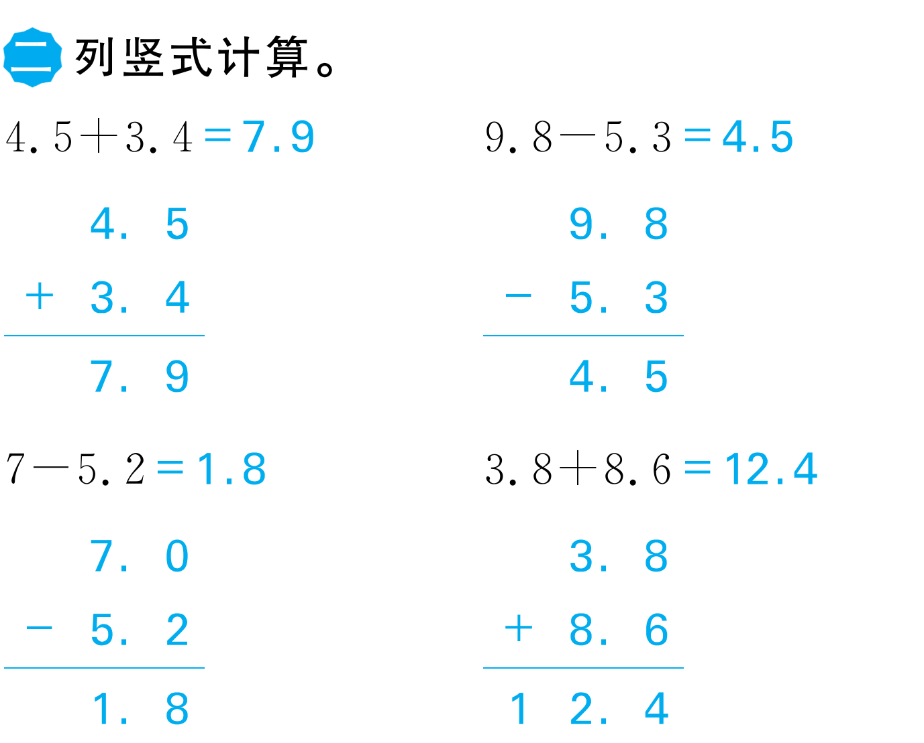

Slide 6
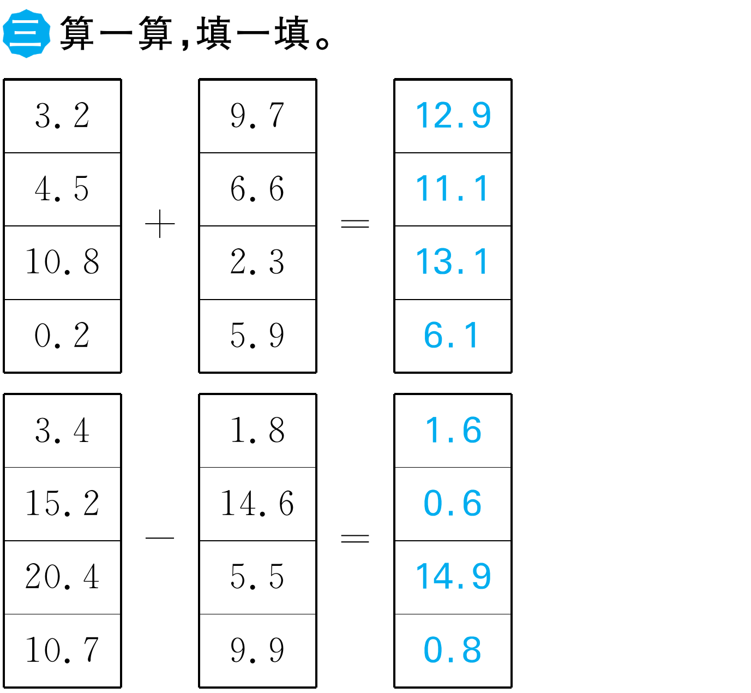

Slide 11
